Slide 1






Painel 1: Universalização dos Serviços de Saneamento Rural
Panorama do Saneamento no Contexto do SINISA
Paulo Rogério dos S. e Silva
Coordenador-Geral
Coordenação-Geral de Gestão da Informação
Departamento de Cooperação Técnica
Secretaria Nacional de Saneamento Ambiental

Slide 2






Do SNIS ao SINISA
Lei 11.445/07
Lei 14.026/20
Lei do Saneamento Básico
(Institucionalização)
Marco Legal do Saneamento
(Atualização)
SNIS – Água e Esgotos
(Lançamento)
2002
2015
2024
1995
2007
2020
SNIS – Resíduos Sólidos
(Lançamento)
SNIS – Águas Pluviais
(Lançamento)
SINISA
(Previsão de lançamento)

Slide 3
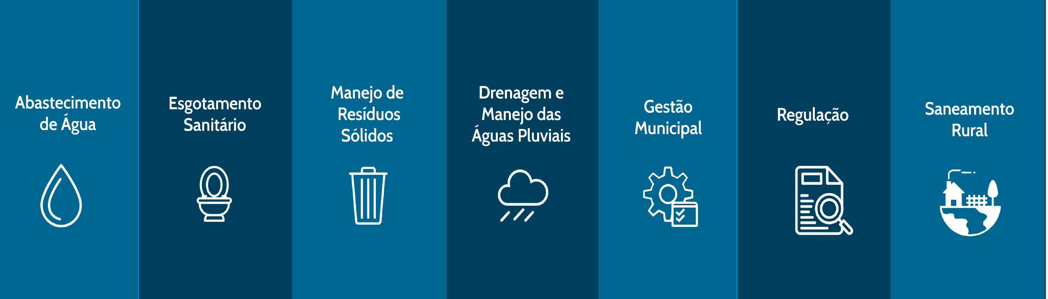
Concepção e Módulos do SINISA

Slide 4
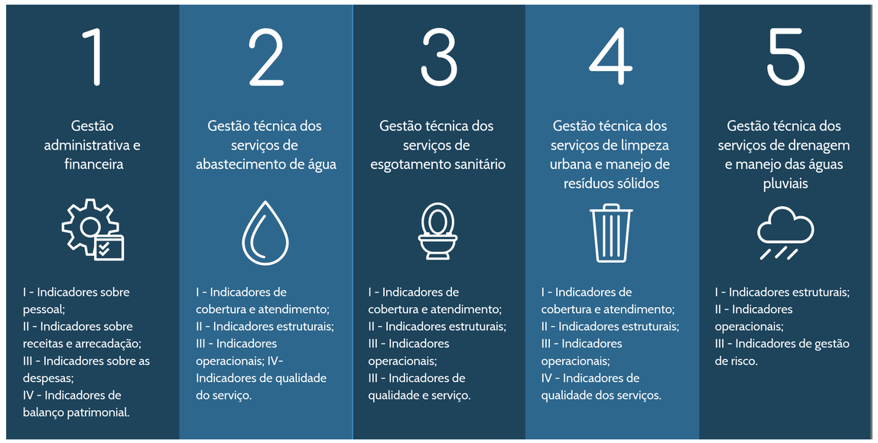
Principais Grupos de Informações e Indicadores

Slide 5
Previsão legal
A Lei nº 11.445/2007 cria o Sistema Nacional de Informações em Saneamento Básico (SINISA)
Art. 53. Fica instituído o Sistema Nacional de Informações em Saneamento Básico - SINISA, com os objetivos de:
I - coletar e sistematizar dados relativos às condições da prestação dos serviços públicos de saneamento básico;
II - disponibilizar estatísticas, indicadores e outras informações relevantes para a caracterização da demanda e da oferta de serviços públicos de saneamento básico;
III - permitir e facilitar o monitoramento e avaliação da eficiência e da eficácia da prestação dos serviços de saneamento básico.
.............................................................
§ 7º Os titulares, os prestadores de serviços públicos de saneamento básico e as entidades reguladoras fornecerão as informações a serem inseridas no Sinisa. (Redação pela Lei nº 14.026, de 2020)

Slide 6





Participação na primeira coleta do SINISA 2024 - 2023
Abastecimento de Água – 5.221 municípios;
Esgotamento Sanitário – 4.802 municípios;
Limpeza Urbana e Resíduos Sólidos – 4.778 municípios;
Drenagem e Manejo das Águas Pluviais – 4.957 municípios;
Gestão Municipal – 4.553 municípios.

Slide 7
Prestadores que informaram atender população Rural no SINISA
População rural atendida com rede de Abastecimento de água e com esgotamento sanitário
Natureza Jurídica | Abastecimento de Água | Esgotamento Sanitário
Associação Privada | 11 | 0
Autarquia | 455 | 339
Empresa privada | 118 | 87
Empresa pública | 4 | 5
Município | 635 | 790
Sociedade de economia mista | 5 | 5
Total Geral | 1228 | 1226

Slide 8
Gestão Municipal – Estrutura dos formulários
Informações geográficas → 27
Prestação de serviços → 16 ou +
Regulação dos serviços de saneamento → 16 ou+
Organização e gestão → 45
Informações gerais → 49
Soluções alternativas → 77
TOTAL = 230 informações

Slide 9
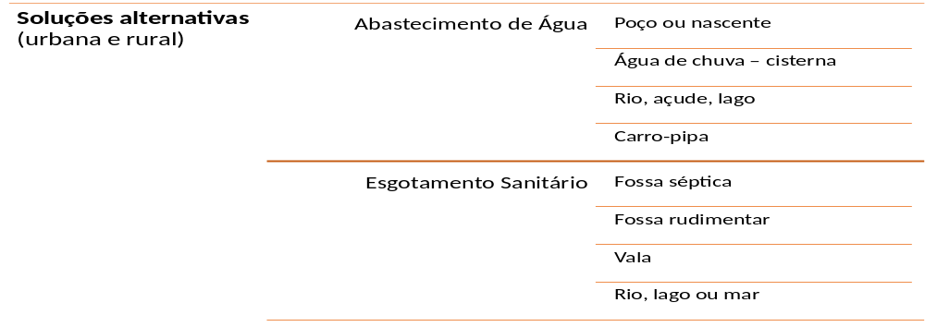
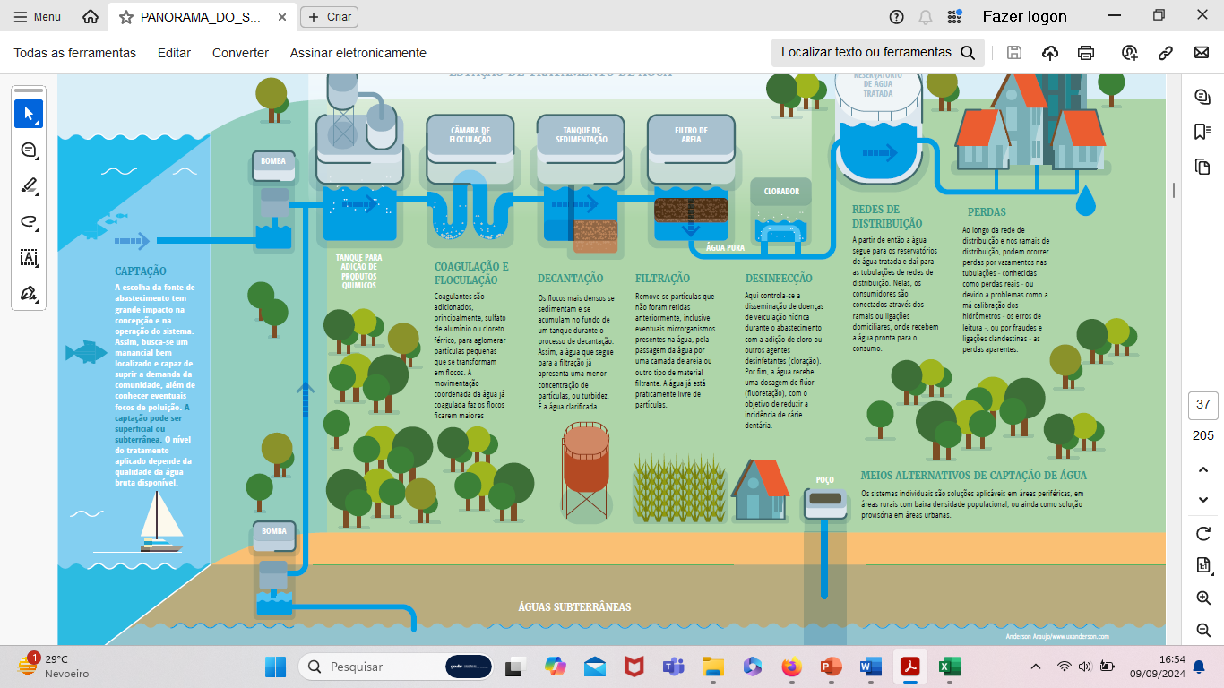
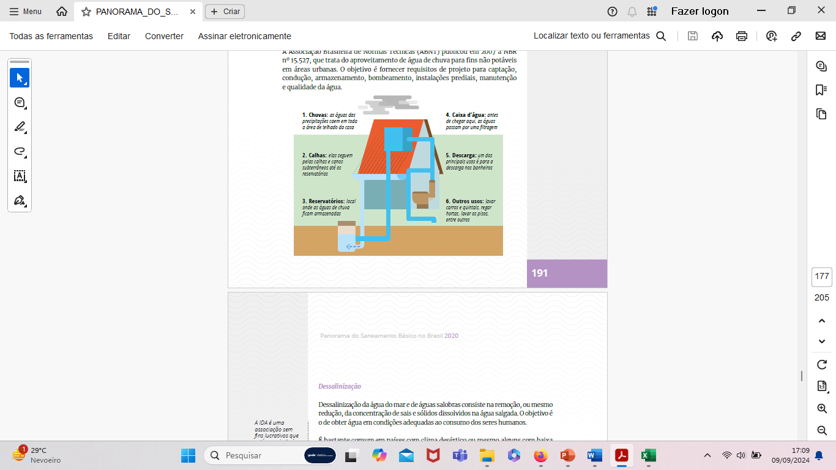
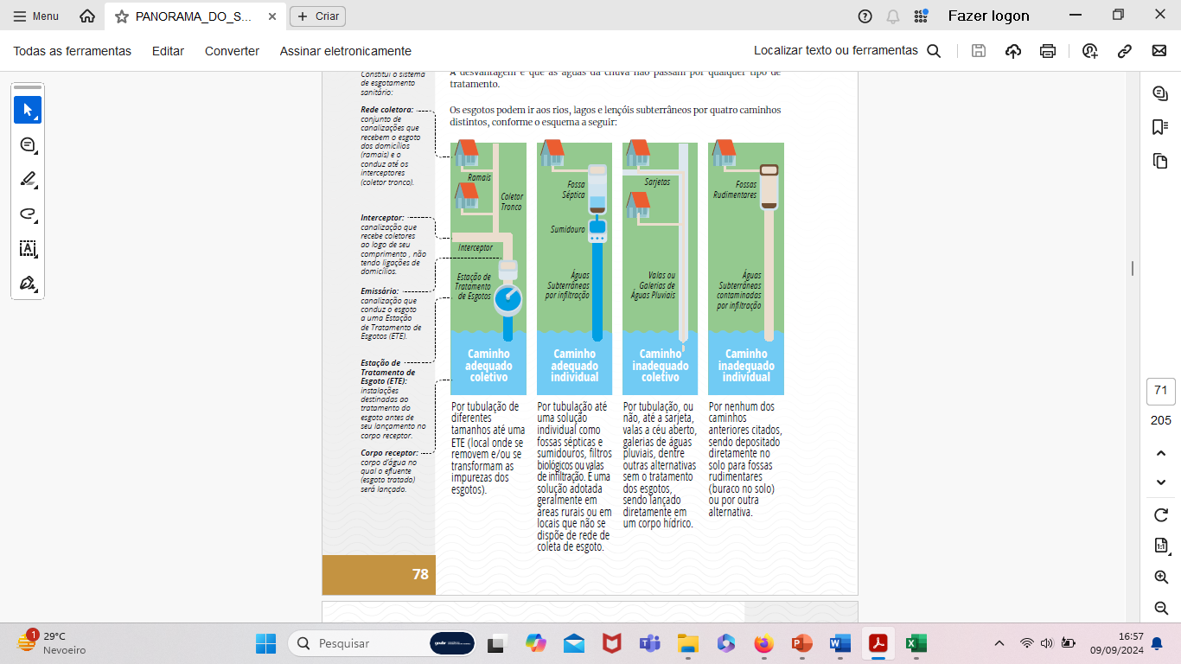
Gestão Municipal – Soluções Alternativas
77 informações coletadas

Slide 10
Gestão Municipal – Informações e Indicadores
Indicadores que utilizam dados do Módulo Gestão Municipal:
Abastecimento de água:
Índice de economias urbanas com solução adequada de abastecimento de água à disposição (IAG0003)
Índice de economias totais residenciais com atendimento adequado de abastecimento de água (IAG0005)
Índice de economias urbanas residenciais com atendimento adequado de abastecimento de água (IAG0006)
Esgotamento sanitário:
Índice de economias urbanas com solução adequada de esgotamento sanitário à disposição (IES0003)
Índice de economias residenciais com atendimento adequado de esgotamento sanitário (IES0004)
Índice de economias residenciais urbanas com atendimento adequado de esgotamento sanitário (IES0005)

Slide 11
Módulo de Gestão Municipal – Formulário de Saneamento Rural (2025)
Área Urbana
Só com rede
Nenhuma das alternativas
Com rede e soluções alternativas
Só com soluções alternativas
Componentes Abastecimento de Água e Esgotamento Sanitário
Área Rural
Só com rede
Só com soluções alternativas
Com rede e soluções alternativas
Nenhuma das alternativas

Slide 12
Dificuldades identificadas na Coleta do SINISA – Inf. Rurais
Prestadores Regionais que sabidamente atendem área rural e informou não atender;
Prestadores locais que informaram atender área rural mas não indicaram a população atendida;
Prestadores só preencheram os campos obrigatórios;
Prestadores que informaram atender 100% da área rural mas que não atendem;
Baixo nível de sistematização/organização das informações rurais;
Ausência de informações sobre os atendimentos nas áreas rurais;
Qualificação dos respondentes;
SINISA ABASTECIMENTO DE ÁGUA
PRESTADORES LOCAIS
1.345 prestadores participantes do SINISA 2024 (até o momento) → 53.131.12 habitantes
1.307 tiveram o indicador IAG001 (Atendimento da população total com rede de abastecimento de água) calculado 864 prestadores informam atender com rede de abastecimento de água a população rural resultando em 2.858.634 habitantes da área rural atendidos com rede de abastecimento de água por prestadores locais

Slide 13
Principais desafios do novo SINISA
    Promover alinhamento entre informações do sistema e as normas de referência da ANA;
    Assegurar que o sistema possa fornecer informações e indicadores compatíveis;
    Evitar que as agências reguladoras tenham que desenvolver sistemas próprios;
    Assegurar uniformidade das informações;
    Assegurar a qualidade das informações urbanas e rurais;
    Acompanhamento da coleta pelas Agências Reguladoras;
    Disponibilização do relatório preliminar da coleta para as agências;

Slide 14
Próximos passos – Após Ano 2:
    Implementar a metodologia Acertar do SINISA (Auditoria e certificação das Informações);
    Possibilitar o completo alinhamento do Sinisa com as NR’s da ANA;
    Desenvolvimento do Módulo de Regulação;
      Implementar auditoria e certificação dentro do sistema (Projeto Acertar);
    Desenvolvimento do Módulo de Saneamento Rural.

Slide 15

Paulo Rogério dos S. e Silva
Coordenador-Geral
Coordenação-Geral de Gestão da Informação
Departamento de Cooperação Técnica – DCOT
Secretaria Nacional de Saneamento Ambiental – SNSA
Ministério das Cidades
paulo.silva@cidades.gov.br
61 3314-6577
Obrigado!

